Slide 1
Pokemon Website
Nguyễn Hoàng Uyên WB15

Slide 2
Thứ tự nội dung
Nguồn gốc ý tưởng
Nhu cầu và lợi ích
Quá trình làm sản phẩm
Hướng dẫn sử dụng
Trình bày sản phẩm
Hạn chế
Trả lời câu hỏi
Tổng kết

Slide 3

Nguồn gốc ý tưởng
Có chơi mấy trò Pokemon nên hay lên pokemon.com để tìm thông tin.
Thấy web đẹp nên làm theo.

Slide 4
Nhu cầu và lợi ích
Mọi người biết tin tức mới về Pokemon.
Tìm hiểu thông tin về một Pokemon nào đó.

Slide 5
Quá trình làm
Tham khảo web mẫu, lên ý tưởng.
Làm trang con (news, pokedex).
Sửa lỗi và hoàn thiện.
Làm phần chính cho trang chủ.
Thêm chi tiết nhỏ cho web (đổi màu khi di chuột, …).
Em đã làm trong khoảng 5 tuần và một ít khi nghỉ Tết.

Slide 6


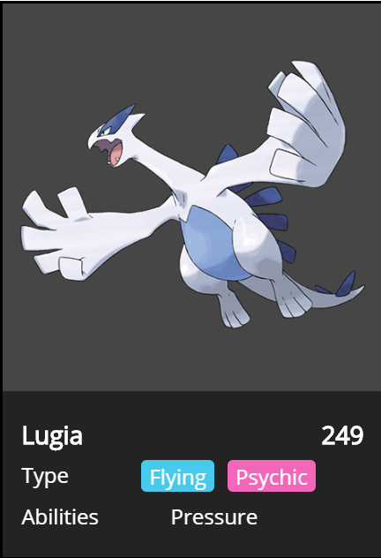
Hướng dẫn sử dụng
Trang Pokedex Click ảnh Pokemon để truy cập trang Pokedex của nó.
Về trang chủ Click hình “Home” trên nav bar để về trang chủ.
Trang tin tức Click những ô tin tức để truy cập trang tin tức đó.

Slide 7
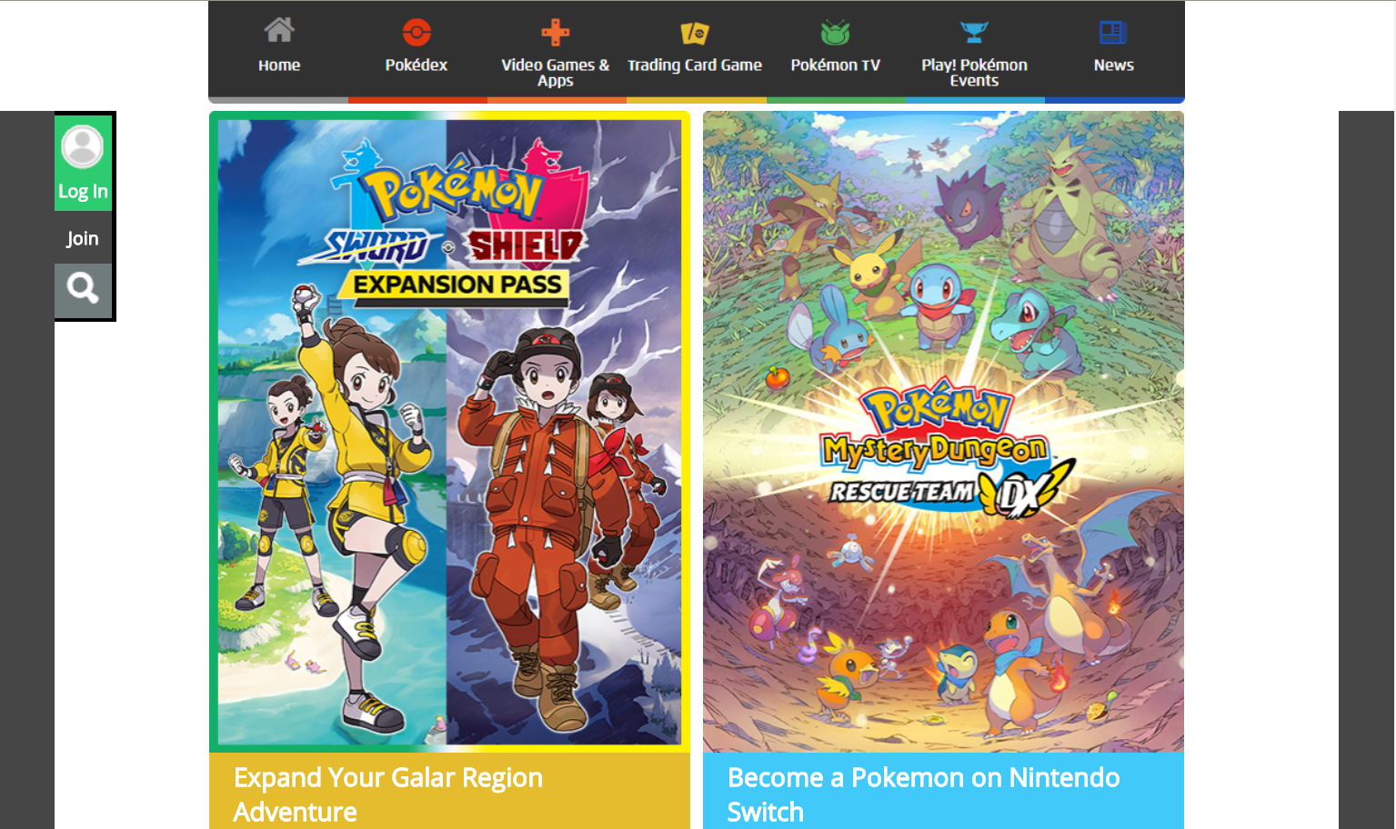
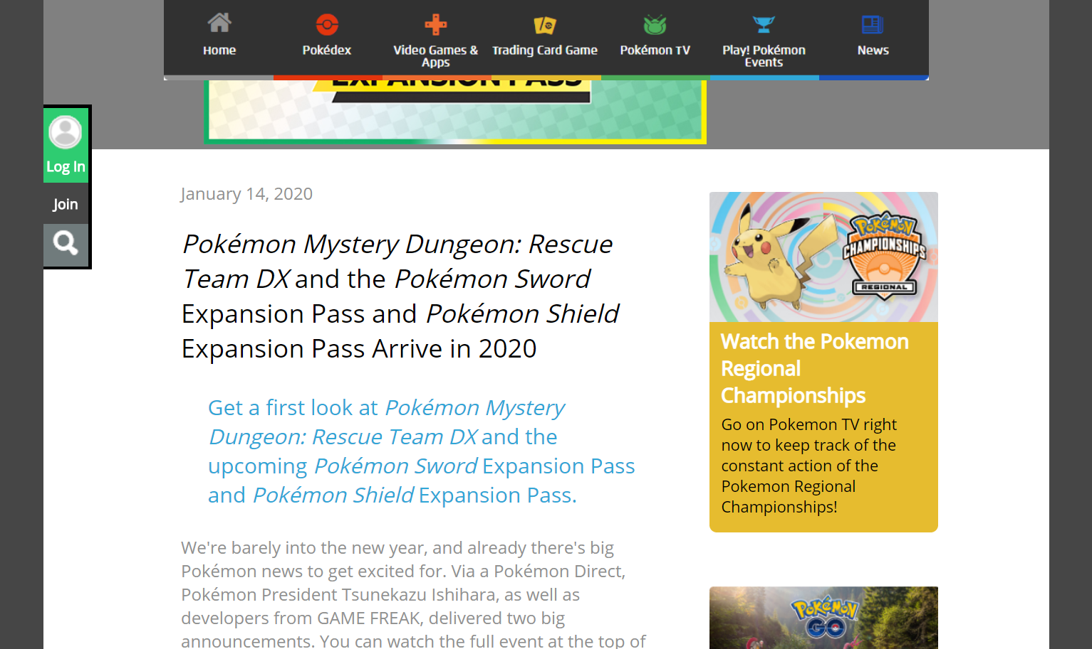
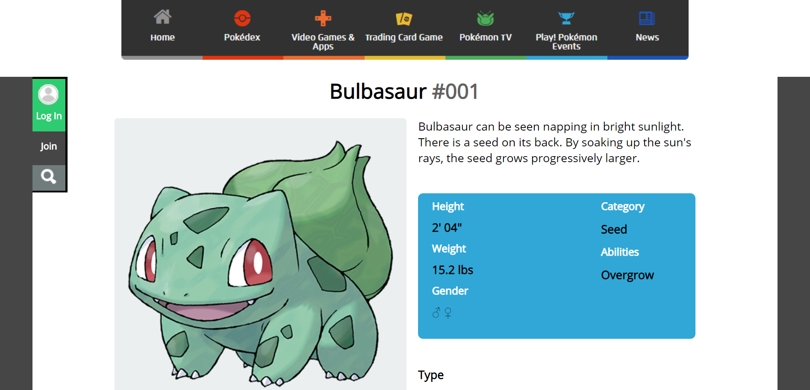
Hướng dẫn sử dụng
Trang chủ
Tin tức
Pokedex

Slide 8
Trình bày sản phẩm

Slide 9
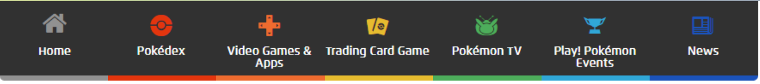
Hạn chế của sản phẩm
Thiếu trang con
Nav bar là ảnh
9

Slide 10

Trả lời câu hỏi

Slide 11

Tổng kết
Khá vui vì đây là trang web hoàn chỉnh nhất từ trước
Học được nhiều kiến thức mới về web và lập trình web

Slide 12
Thank you!
Nguyễn Hoàng Uyên WB15
Thầy: Nguyễn Bá Tùng Lâm

Slide 13
Credits
Presentation template by Slidesgo
Thầy is Nguyễn Bá Tùng Lâm
Icons by Flaticon
Images & infographics by Freepik
Big image slide photo created by jcomp - Freepik.com
Text & Image slide photo created by rawpixel.com - Freepik.com
Text & Image slide photo created by Freepik

